Slide 1
Наши Герои

Slide 2
Отечество, прими как благодать Закономерность у поры военной,
Победа только к тем благословенна,
Кто жизни за неё готов отдать.
Нет разницы, кто и каких корней,
И стар, и млад, и бедный, и богатый. Наш долг один на всех, мы все солдаты,
Мы все равны для Родины своей.

Slide 3
Дореволю-ционный
период
Александр Ярославич Невский
Дмитрий Михайлович Пожарский
Кузьма Минин
Александр Васильевич Суворов
Фёдор Фёдорович Ушаков
Михаил Илларионович Голенищев-Кутузов
Павел Нахимов
Михаил Дмитриевич Скобелев

Slide 4
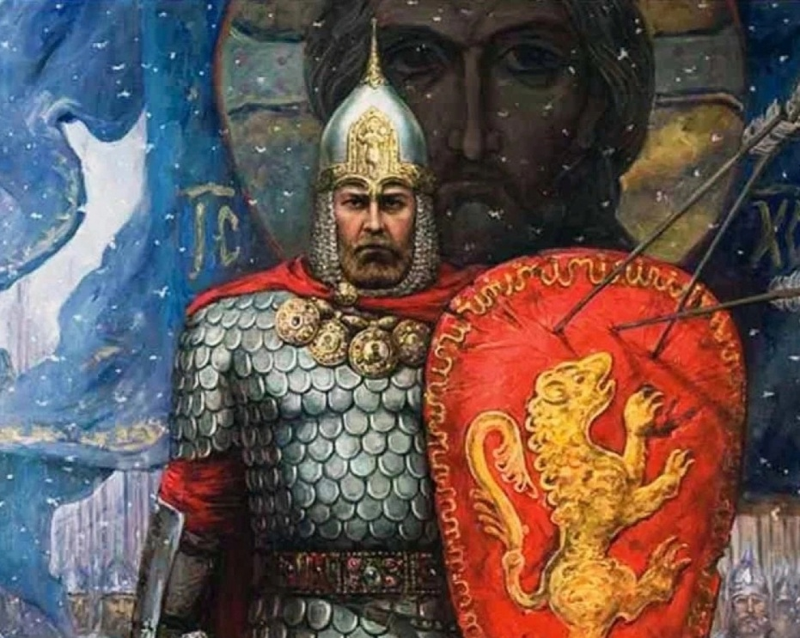
Александр Ярославич Невский (13 мая 1221 — 14 ноября 1263) — князь Новгородский, великий князь Киевский, великий князь Владимирский, полководец, святой Русской православной церкви.
Александр Невский получил прозвище «Невский» благодаря битве на Неве 15 июля 1240 года.
Узнать больше

Slide 5
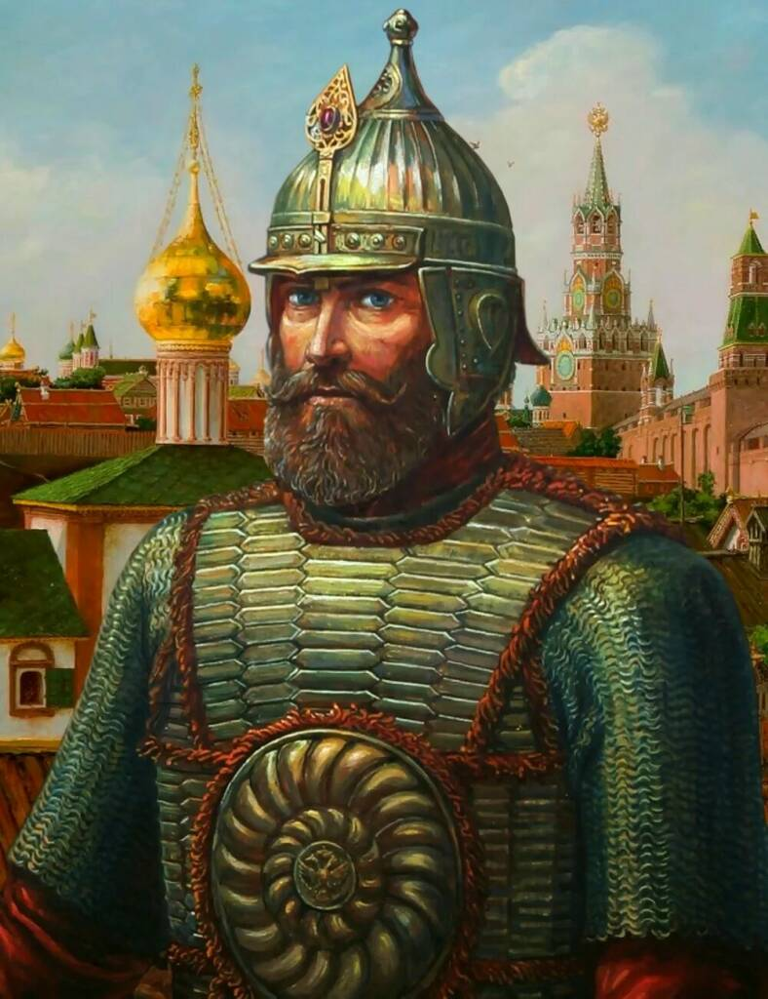
М
Дмитрий Михайлович Пожарский (1 ноября 1577— 20 (30) апреля 1642) — воевода, русский национальный герой, военный и политический деятель, глава Второго народного ополчения, освободившего Москву от польско-литовских оккупантов.
Узнать больше

Slide 6
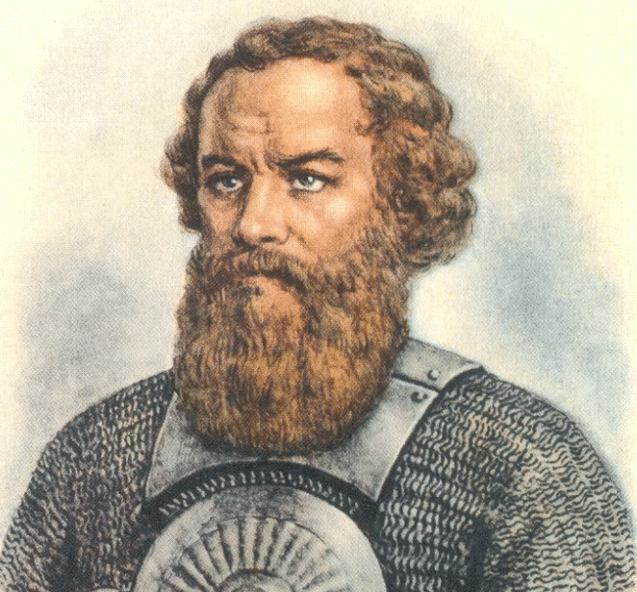
Кузьма Минин (полное имя — Кузьма Минич Минин, Кузьма Минич Косорукий или Кузьма Минич Захарьев Сухорукий; вторая половина XVI века — 21 мая 1616) — организатор и один из руководителей Земского ополчения 1611–1612 годов в период борьбы русского народа против польско-литовской и шведской интервенций, русский национальный герой.
Узнать больше

Slide 7
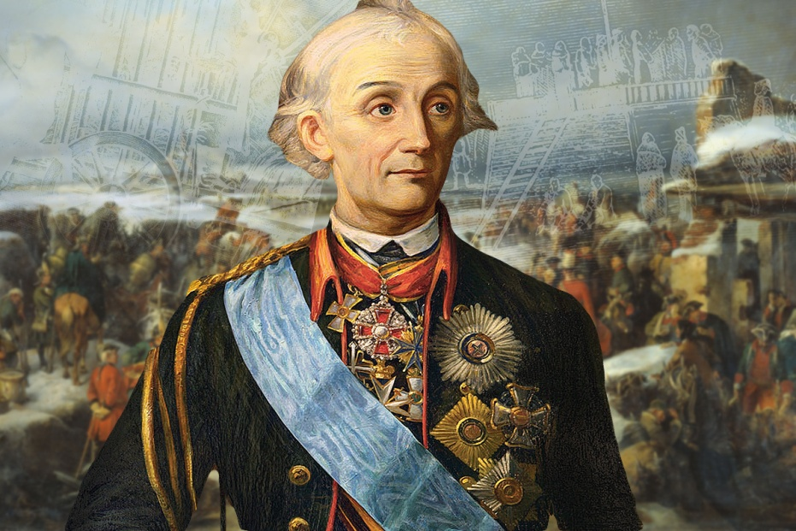
М
Александр Васильевич Суворов (13 (24) ноября 1730 — 6 (18) мая 1800) — русский полководец, основоположник русской военной теории.
Генерал-фельдмаршал (1794 г.), генералиссимус (1799 г.), генерал-фельдмаршал Священной Римской империи (1799 г.), великий маршал войск пьемонтских (1799 г.)
Узнать больше

Slide 8
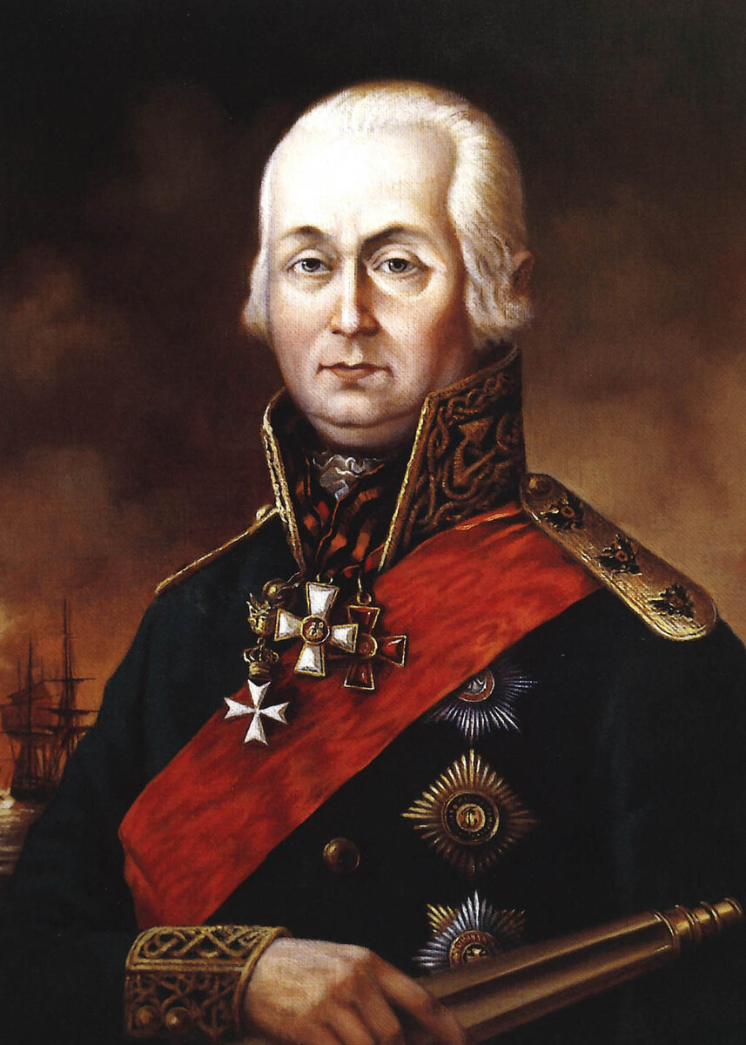
Фёдор Фёдорович Ушаков (13 (24) февраля 1745 — 2 (14) октября 1817) — русский флотоводец, командующий Черноморским флотом (1790–1798); командующий российскими военно – морскими силами в Средиземном море (1798–1800), адмирал (1799), знаменитый на всём Востоке непобедимый «Ушак-паша».
Узнать больше

Slide 9
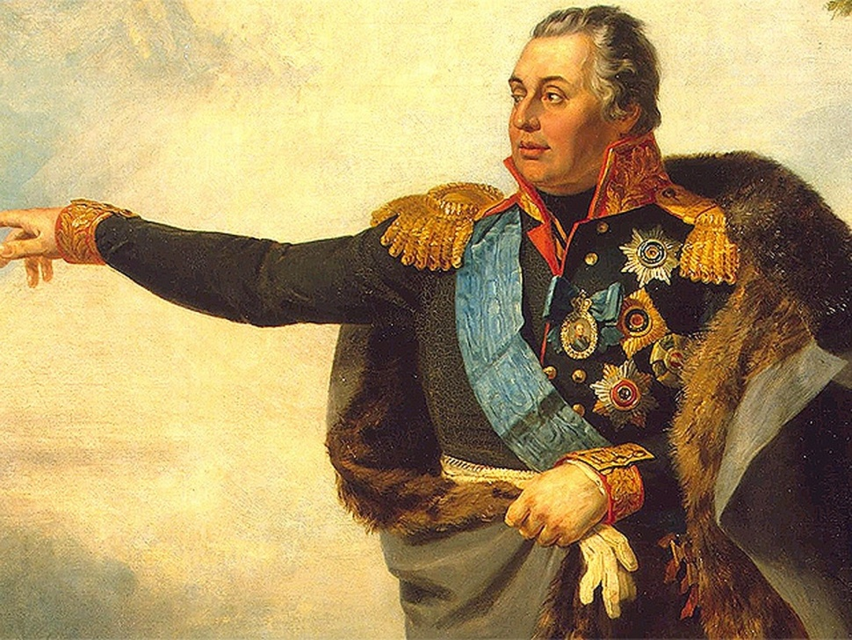
Михаил Илларионович Голенищев-Кутузов (5 (16)сентября 1745 — 16 (28) апреля 1813) — русский полководец, государственный деятель и дипломат, генерал-фельдмаршал из рода Голенищевых-Кутузовых.
Участник русско-турецких войн, главнокомандующий русской армией во время Отечественной войны 1812 года.
Узнать больше

Slide 10
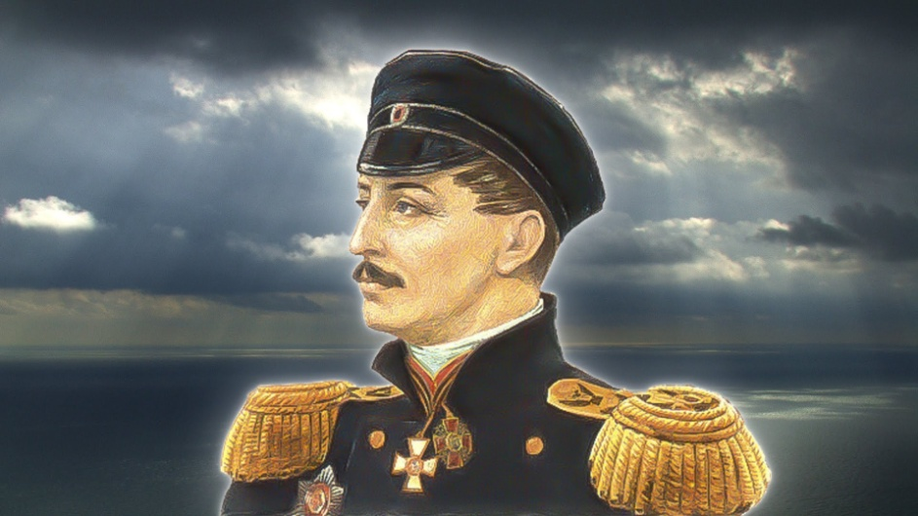
Павел Степанович Нахимов (1802 – 1855) – легенда русского военно-морского флота, адмирал, герой исторических сражений во времена Крымской войны. Среди великих российских флотоводцев адмирал Павел Нахимов занимает особенно почетное место. Военную службу он считал единственным смыслом жизни, поэтому работе отдавался без остатка.
Узнать больше

Slide 11
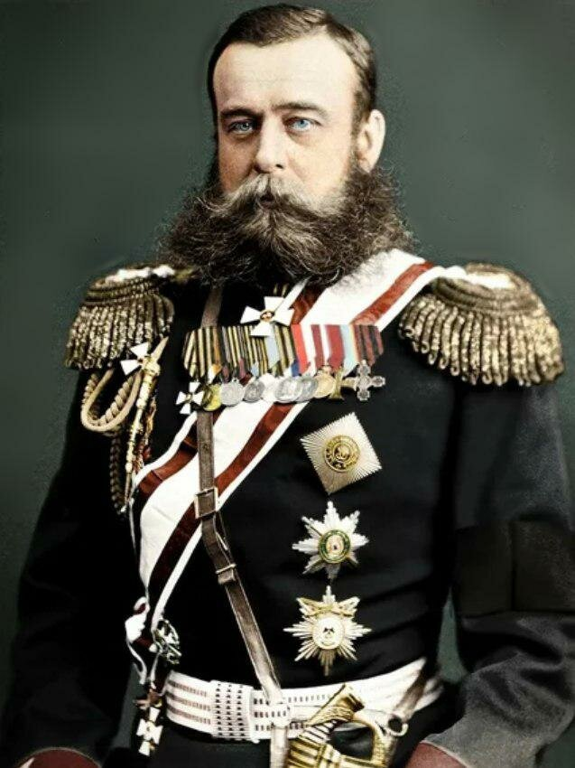
Михаил Дмитриевич Скобелев (17 (29) сентября 1843 — 25 июня (7 июля) 1882) — русский военачальник, генерал от инфантерии (1881), генерал-адъютант (1878).
Участник Среднеазиатских завоеваний Российской империи и Русско-турецкой войны 1877–1878 годов, освободитель Болгарии.
Узнать больше

Slide 12
Александр Мих. Василевский
Георгий Константинович Жуков
Константин Конст. Рокоссовский
Иван Степанович Конев
Дмитрий Михайлович Карбышев
Александр Матвеевич Матросов
Советский период

Slide 13
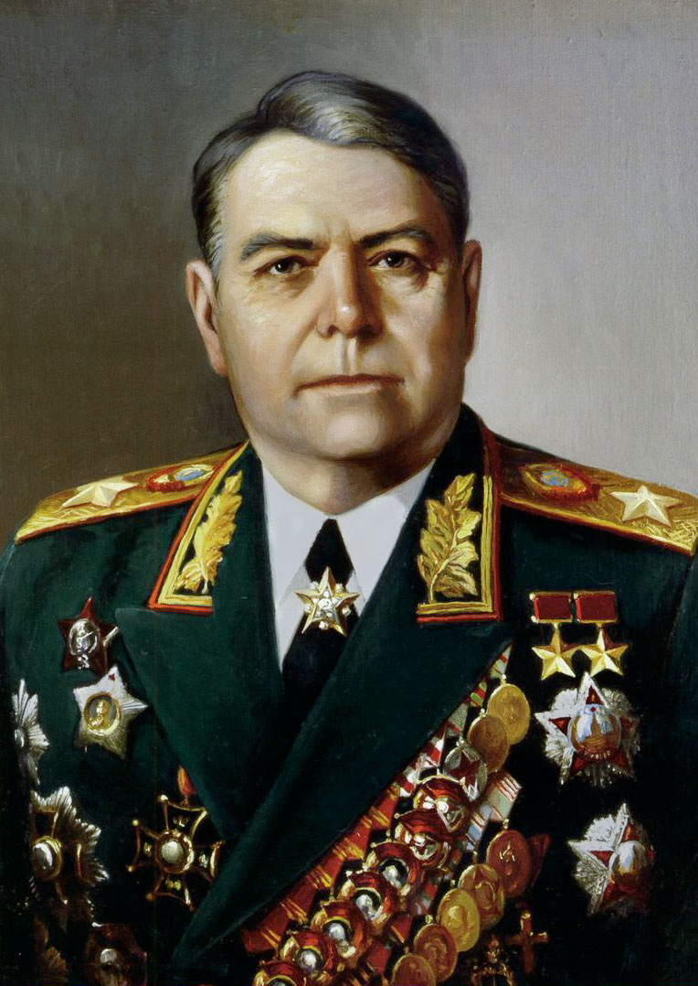
Александр Михайлович Василевский (18 (30) сентября 1895 — 5 декабря 1977) — советский полководец, Маршал Советского Союза (1943), начальник Генерального штаба, член Ставки Верховного Главнокомандования, главнокомандующий Главным командованием советских войск на Дальнем Востоке, министр Вооружённых сил СССР и военный министр СССР.
Узнать больше

Slide 14
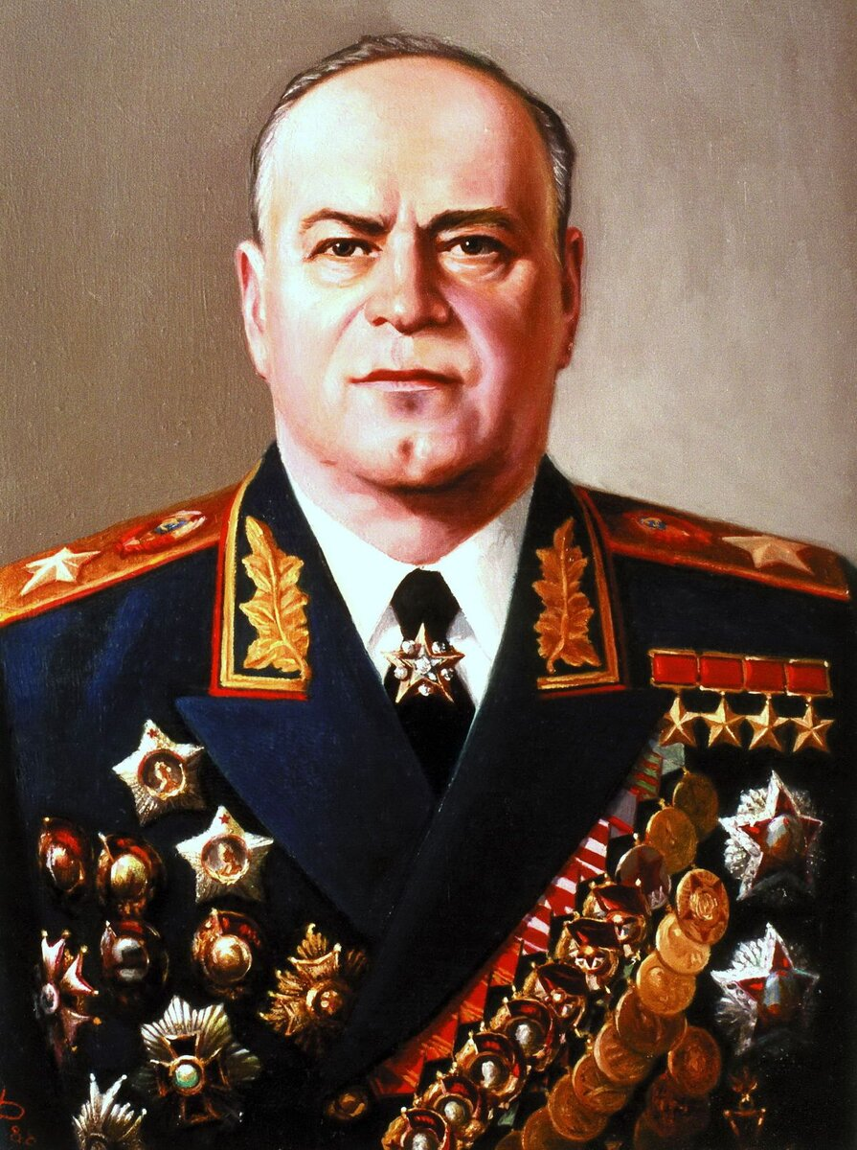
Георгий Константинович Жуков (19 ноября (1 декабря) 1896 — 18 июня 1974) — советский полководец и государственный деятель.
Маршал Советского Союза (1943), четырежды Герой Советского Союза (1939, 1944, 1945, 1956), кавалер двух орденов «Победа» (1944, 1945), Член Президиума ЦК КПСС (29 июня—29 октября 1957).
Узнать больше

Slide 15
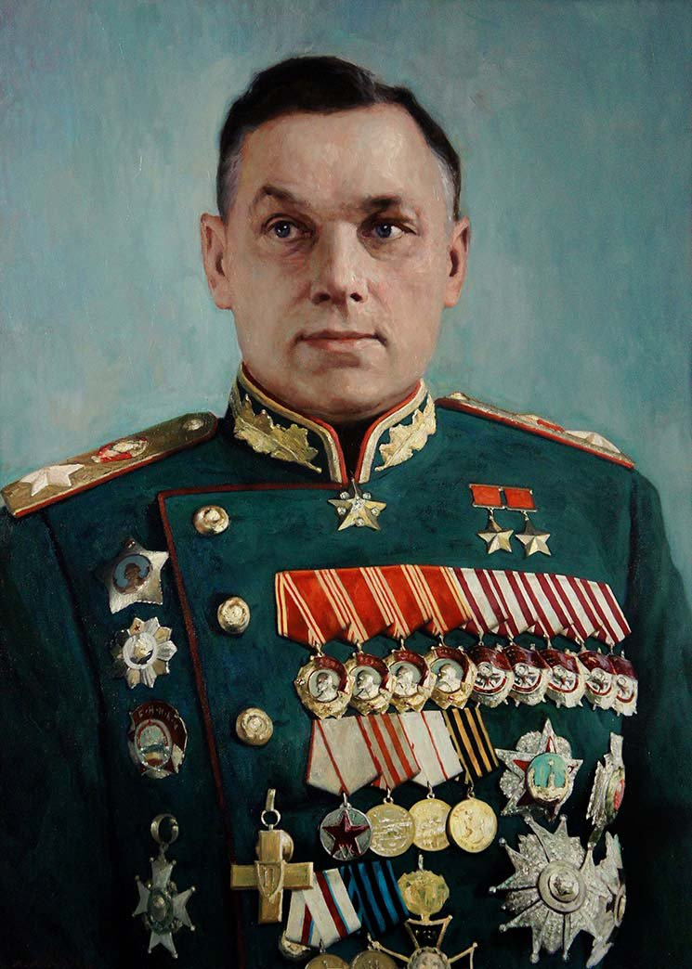
Константин Константинович Рокоссовский. Родился 9 (21) декабря 1896 года в Варшаве. Советский и польский военачальник, Маршал Советского Союза (1944), маршал Польши (1949). Командовал Парадом Победы 24 июня 1945 года на Красной площади в Москве. Один из крупнейших полководцев Второй мировой войны. Дважды Герой Советского Союза (1944, 1945).
Узнать больше

Slide 16
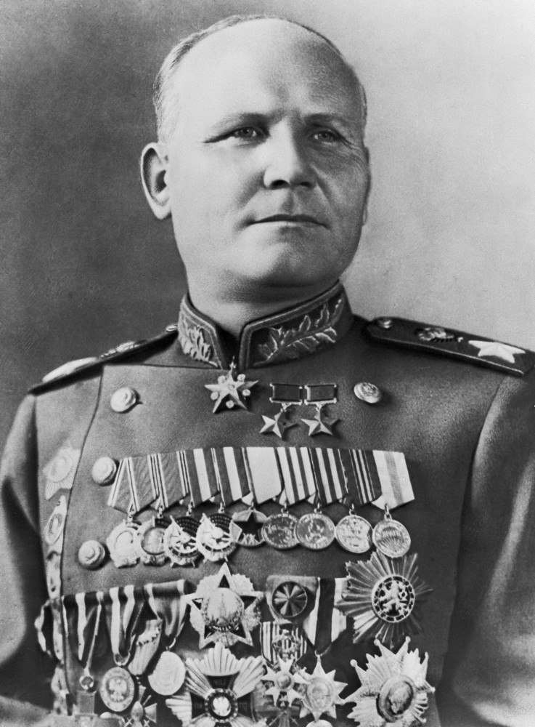
Иван Степанович Конев (16 (28).12.1897 – 21.05.1973) — советский полководец, военачальник. Командовал фронтами в ВОВ. Маршал Советского Союза (1944), дважды Герой Советского Союза (1944, 1945), кавалер ордена «Победа» (1945). Член ЦК КПСС (1952—1973).
Узнать больше

Slide 17
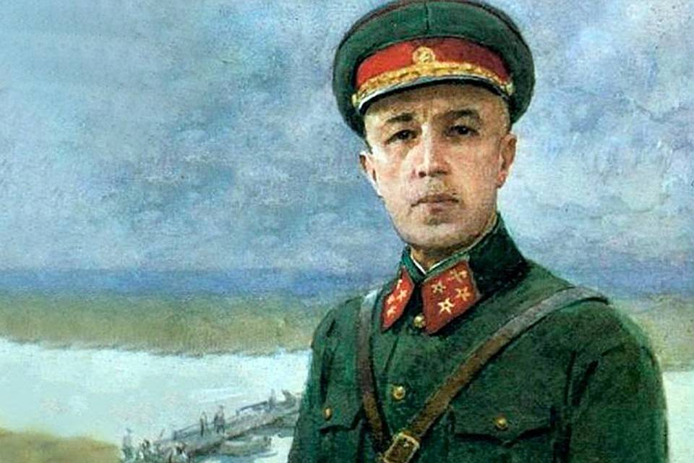
Дмитрий Михайлович Карбышев. Родился 14 (26) октября 1880 года в Омске - убит 18 февраля 1945 года в концлагере Маутхаузен (ныне Австрия). Русский и советский военачальник, фортификатор, инженер. Генерал-лейтенант инженерных войск. Доктор военных наук, профессор Академии Генерального штаба РККА. Герой Советского Союза (1946, посмертно).
Узнать больше

Slide 18
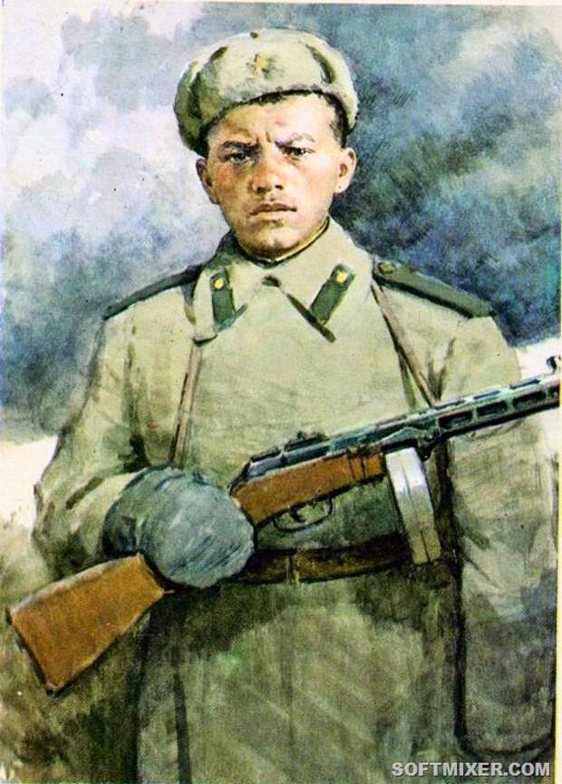
Александр Матвеевич Матросов — Герой Советского Союза, красноармеец, стрелок-автоматчик 2-го отдельного стрелкового батальона 91-й отдельной Сибирской добровольческой бригады имени И. В. Сталина 6-го Сталинского Сибирского добровольческого стрелкового корпуса оперативной группы генерала Герасимова Калининского фронта. Погиб в 19 лет, закрыв своей грудью амбразуру немецкого дзота, дав возможность бойцам совершить атаку опорного пункта.
Узнать больше

Slide 19
Василий Вас. Щербаков
Константин Григ. Павлюков
Николай Яков. Анфиногенов
Герои XX века

Slide 20
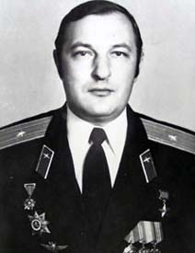
Василий Васильевич Щербаков (20 апреля 1951 – 28 июня 2010)— Герой Советского Союза, заместитель председателя Белорусского союза ветеранов войны в Афганистане. В мирное время окончил Витебский учебно-авиационный центр ДОСААФ, затем Аткарский учебный авиационный центр и в 1972 году — экстерном — Сызранское высшее военное авиационное училище лётчиков.
Узнать больше

Slide 21
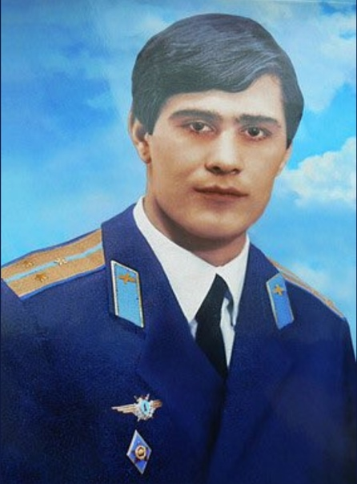
Константин Григорьевич Павлюков — советский военный лётчик, старший лейтенант, Герой Советского Союза. Родился 2 августа 1963 года в Барнауле Алтайского края. После окончания средней школы в 1980 году поступил в Барнаульское высшее военное авиационное училище лётчиков. В училище летал на Л-29 в 44-м учебном авиационном полку в посёлке Калманка и МиГ-21 в городе Камень-на-Оби в 96-м учебном авиационном полку. Принимал участие во всех проводимых операциях по уничтожению бандформирований в Афганистане. Героически погиб 21 января 1987 г.
Узнать больше

Slide 22
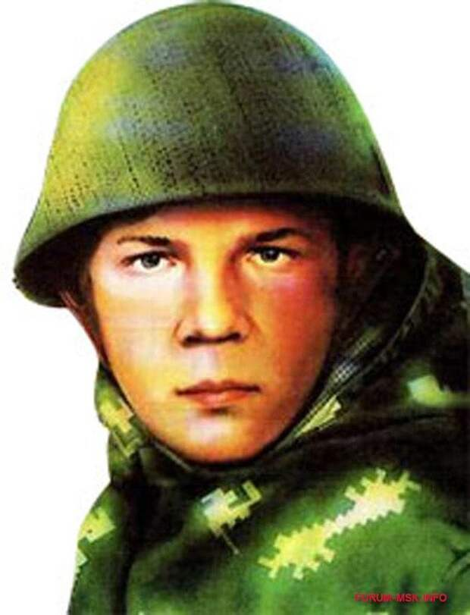
Николай Яковлевич Анфиногенов (29 сентября 1963 — 12 сентября 1983) — советский военнослужащий, рядовой разведывательной роты 181-го мотострелкового полка 108-й Невельской Краснознамённой мотострелковой дивизии, участник Афганской войны, Герой Советского Союза (1983, посмертно).
Узнать больше

Slide 23
Герои наших дней
Игорь Николаевич Ахпашев
Сергей Александрович Багаев
Сергей Александрович Бурнаев
Евгений Александрович Родионов
Александр Владиславович Лебедев
Иван Юрьевич Шелохвостов
Виктор Анатольевич Дудин
Алексей Борисович Бернгард
Антон Старостин Игоревич
Денис Николаевич Шишов

Slide 24
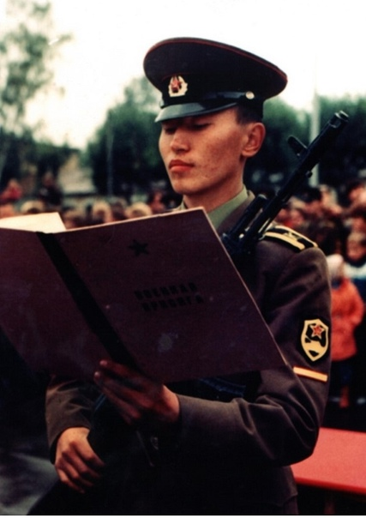
Игорь Николаевич Ахпашев (24 декабря 1969 – 13 января 1995) -
российский офицер, танкист, Герой Российской Федерации (1995, посмертно). Во время первой чеченской войны командир танковой роты 74-й гвардейской отдельной мотострелковой бригады гвардии старший лейтенант Игорь Ахпашев одним из первых прорвался сквозь огонь на штурм здания Совета Министров в городе Грозном. От прямого попадания снаряда в башню танка детонировал боезапас, весь экипаж погиб.
Узнать больше

Slide 25
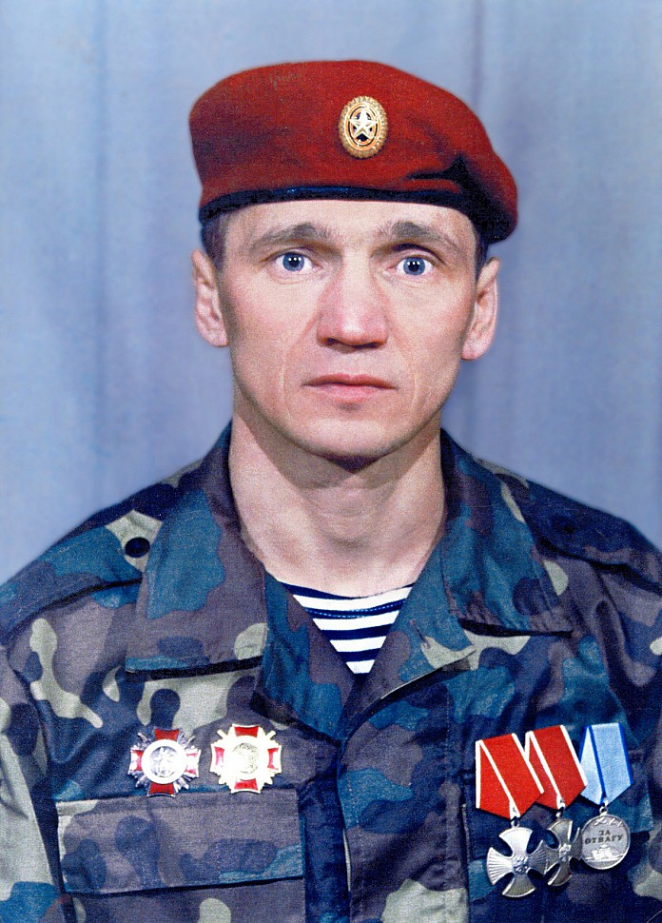
Сергей Александрович Багаев (16 декабря 1957 — 17 января 2000) — начальник штурмового отделения отряда специального назначения главного управления исполнения наказаний Министерства юстиции России по Свердловской области, старший лейтенант внутренней службы.
Герой Российской Федерации (2000, посмертно)
Узнать больше

Slide 26
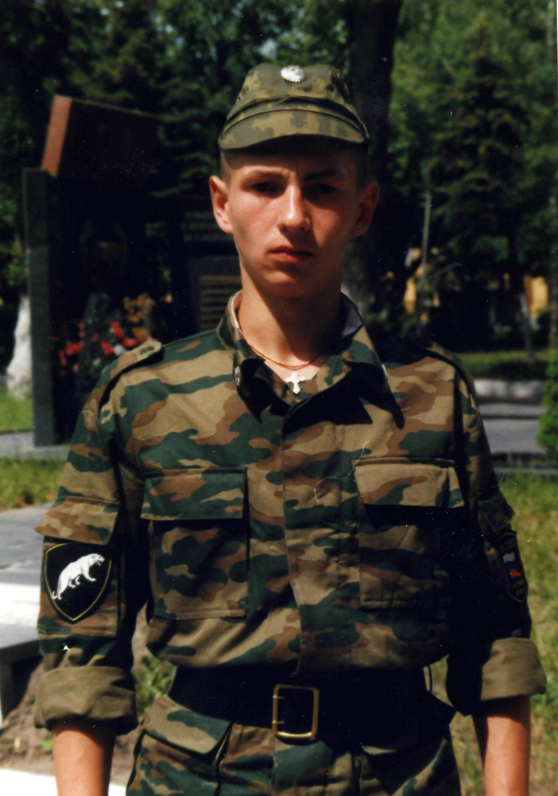
Сергей Александрович Бурнаев (15 января 1982 – 28 марта 2002) -
российский военнослужащий, сержант внутренних войск, участник боевых действий в Чеченской Республике. Ценой своей жизни спасший товарищей при взрыве боевой гранаты.
Герой Российской Федерации (2002, посмертно).
Узнать больше

Slide 27
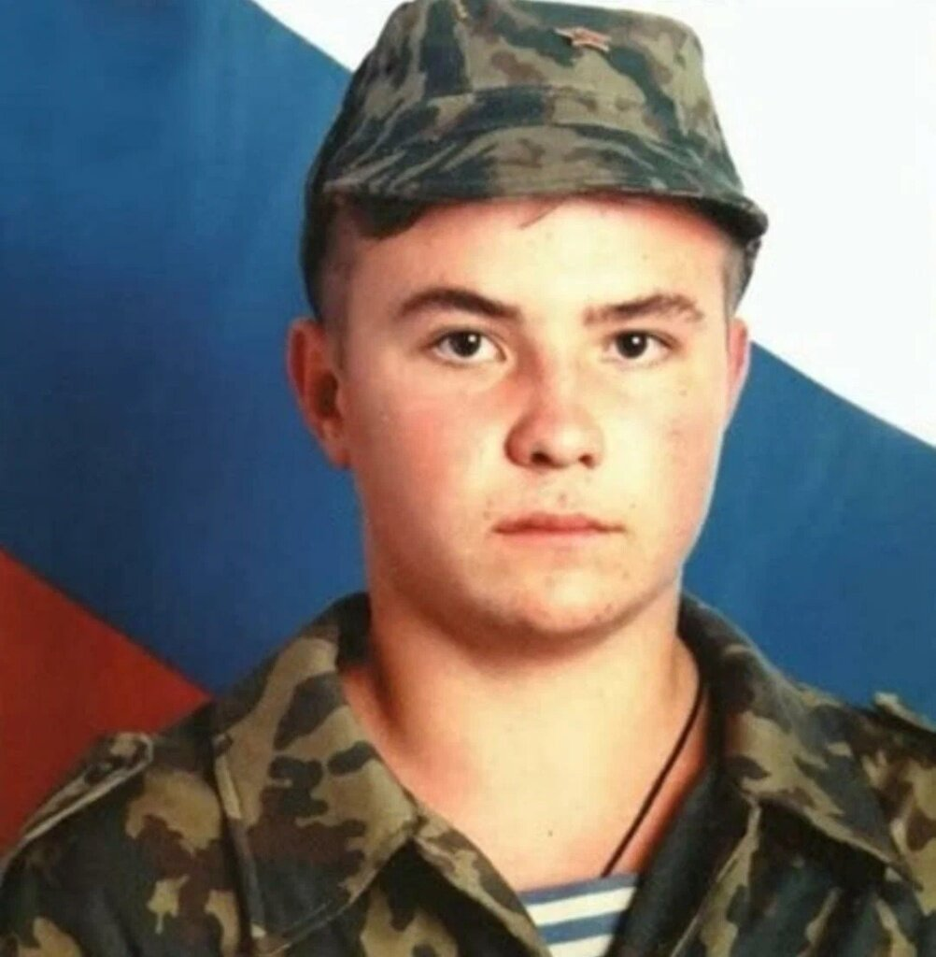
Евгений Александрович Родионов (23 мая 1977 — 23 мая 1996) — российский военнослужащий, рядовой Пограничных войск РФ.
На Первой чеченской войне вместе с группой сослуживцев долгое время провёл в плену, подвергаясь жестоким пыткам. Для многих Родионов стал символом мужества, чести и верности. Посмертно награждён орденом Мужества.
Узнать больше

Slide 28
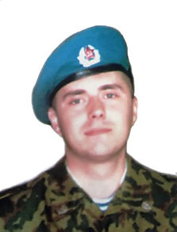
Александр Владиславович Лебедев (1 ноября 1977 – 29 февраля 2000)
Старший разведчик отдельной разведывательной роты 76-й гвардейской Черниговской Краснознамённой воздушно-десантной дивизии, гвардии ефрейтор контрактной службы.
Герой Российской Федерации (2000, посмертно).
Узнать больше

Slide 29
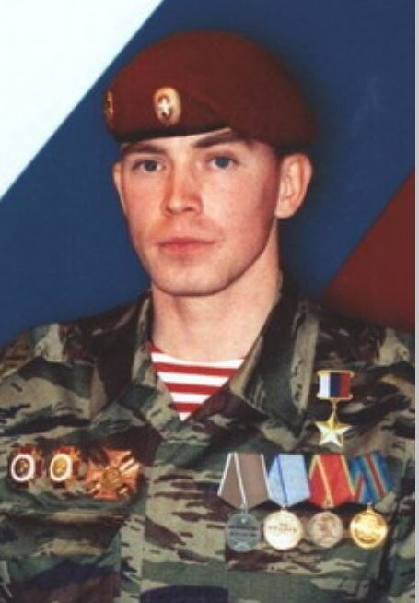
Иван Юрьевич Шелохвостов (10 июля 1978 — 4 февраля 2003) — российский военнослужащий внутренних войск МВД России, капитан.
Герой Российской Федерации (8.07.2003, посмертно).
Узнать больше

Slide 30
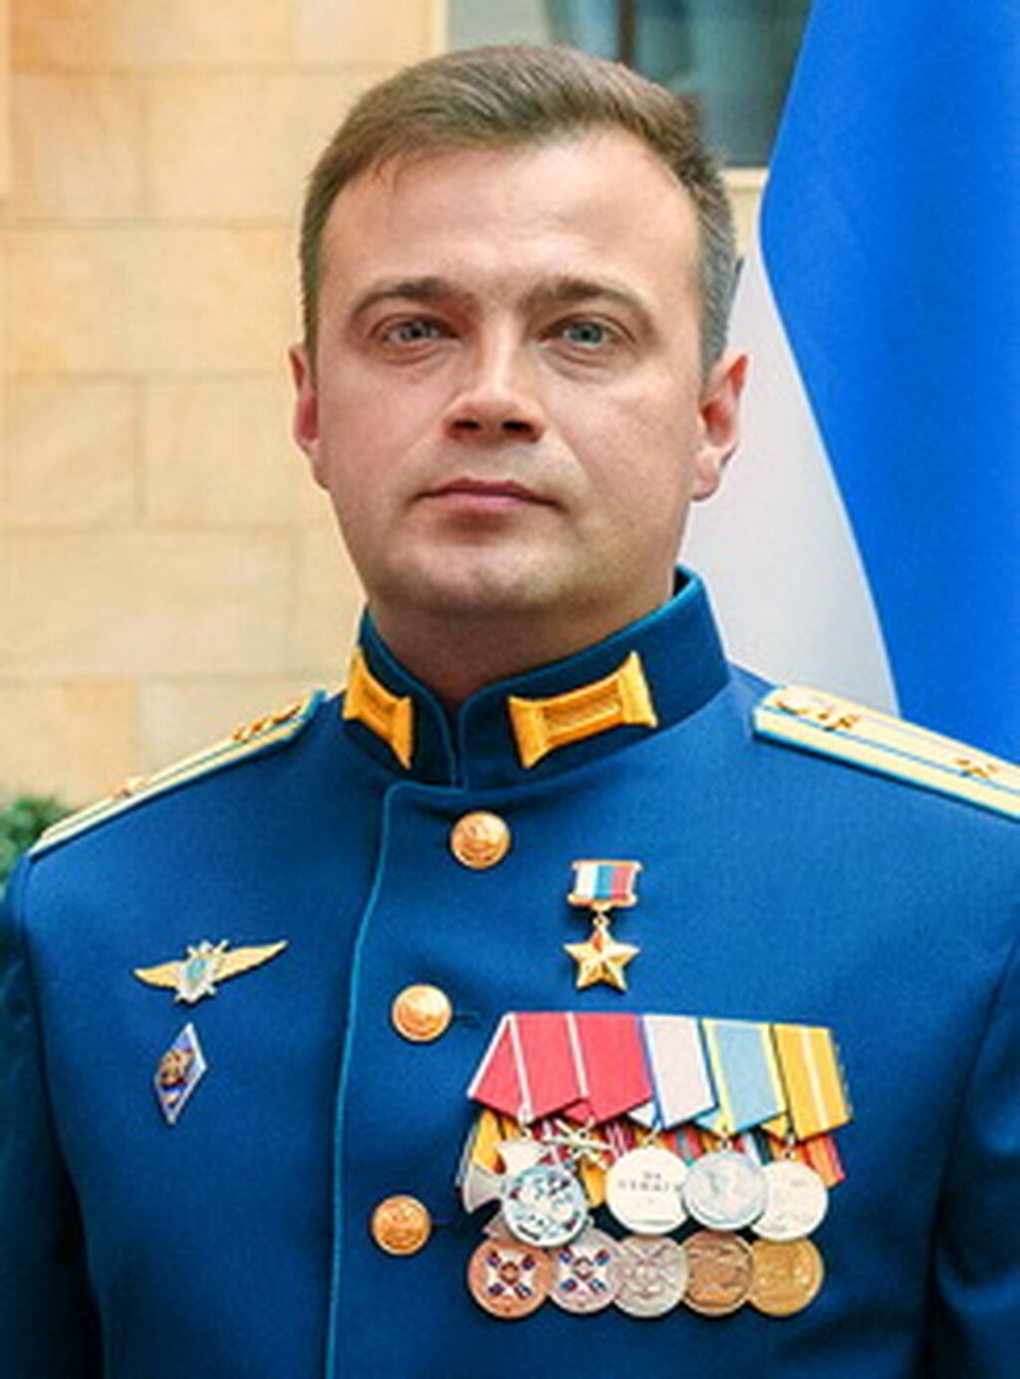
Виктор Анатольевич Дудин (род. 8 ноября 1987, Армавир, РСФСР, СССР) — российский военный лётчик. Штурман 23-го истребительного авиационного полка, майор. Герой Российской Федерации (2022).
По состоянию на 1 марта 2022 года имел на боевом счету 3 личных победы и одну в группе. Первый летчик удостоенный звания Героя России в ходе СВО по денацификации и демилитаризации Украины
Узнать больше

Slide 31
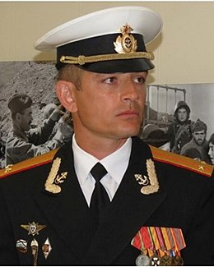
Алексей Борисович Бернгард (род. 22 октября 1978, Читинская область) — российский военнослужащий, гвардии полковник. Заместитель командира 810-й отдельной гвардейской ордена Жукова бригады морской пехоты имени 60-летия образования СССР. Герой Российской Федерации (2022).
Узнать больше

Slide 32
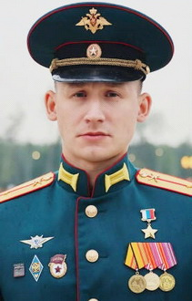
Антон Старостин родился 25 мая 1995 года в городе Калининграде. В 2013 году окончил среднюю школу и начал службу в Военно-морских силах России. После окончания курсов подготовки Антон Старостин был направлен на службу в 126-й отдельной бригаде береговой обороны Черноморского флота.
Герой Российской Федерации (2022).
Узнать больше

Slide 33
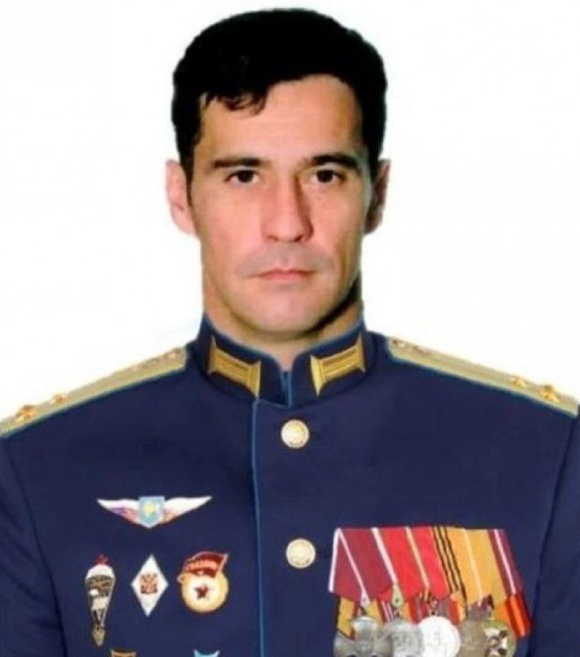
Денис Николаевич Шишов - герой России, полковник Воздушно-десантных войск (ВДВ) Российской Федерации. Родился 28 марта 1981 года в Бурятии, в семье военного, отец которого был героем-афганцем и также служил в ВДВ.
Денис Шишов начал службу в ВДВ в 1999 году и прошел путь от солдата до полковника. Был участником боевых действий в Чечне и в период конфликта в Южной Осетии.
Герой Российской Федерации (2022).
Узнать больше

Slide 34
Реквием
Их нет... их нет... их больше нет совсем,
Высоких или маленького роста,
Расставшихся до срока с бытием, Чтобы для смертных превратиться в звёзды. Горите, братья, в тёмной вышине,
Нам скользкий путь по жизни освещая,
А мы молиться будем в тишине, Чтоб опознали вас в прихожей рая.
Сдавило горло, и в глазах роса,
Жмут кулаки до белых пальцев горе,
Бросая взгляд прощальный в Небеса, Клянёмся мы о нашем уговоре.
Всё пополам, всё поровну вполне,
И если кто-то выпадет из круга,
Те, кто оставлен Богом на земле,
Жить за себя обязаны - и друга.
Их нет... их нет... их больше нет совсем,
Вернувших честь и мужество Отчизне,
Сложивших голову за русский Вифлеем,
За Родину и нас отдавших жизни.

